Slide 1
27 IDEAS FROM THE ERASMUS GENERATION
-
27 IDEE DALLA GENERAZIONE ERASMUS

Slide 2
L’UE tra allargamento e disintegrazione (1/2)
un’Europa multi-livello (Ungheria) 1° livello: area di cooperazione con incontri annuali su questioni importanti come sicurezza, commercio, cultura 2° livello: area di libero scambio 3° livello: unione doganale, in vista della creazione di un mercato comune
l'UE deve porsi come mediatrice nel discorso politico dei Balcani Occidentali (Bulgaria)

Slide 3
L’UE tra allargamento e disintegrazione (2/2)
rafforzamento della Politica Estera e di Sicurezza Comune (Estonia)
creazione di un genuino demos Europeo (Spagna)
uso più esteso del voto a maggioranza qualificata (Finlandia) => creazione di partiti transnazionali a livello europeo => incrementare programmi di scambio culturale-educativo

Slide 4
Valori condivisi e nazionalismo in ascesa
dimensione sociale più forte nelle politiche dell'UE (Olanda)
concettualizzare nuovamente la democrazia a livello europeo (Lituania) => ripensare i valori nel sistema legale dell'UE => rafforzare i meccanismi di tutela dei valori fondamentali
coinvolgere i cittadini nella vita pubblica dell’UE (Cipro)
la lingua inglese come lingua franca (Lussemburgo)

Slide 5
IDEE DAL PORTOGALLO
COSA LEGA I PAESI DELL’UNIONE?
CONVIENE PUNTARE TUTTO SULLA RETORICA IDENTITARIA?
IDEA: PUNTIAMO SULL’INTERESSE COMUNE

Slide 6
SENSO DI APPARTENENZA → UNIONE POLITICA.
QUALI FATTORI LO AUMENTANO??
CONS:
VS Pluralismo (Art 2 TUE)
Ostilità Identità Nazionali (FN) (UKIP) (PVV)
Componente Inclusiva e Esclusiva
IDENTITA’ CULTURALE??
oppure
INTERESSI COMUNI/SOLIDARIETA’?
PRO:
Meno Controverso
Pluralismo (Art 2 TUE)
Minimizza le differenze
“A unity resulting from common interests, feelings, or sympathies”

Slide 7
IDEE DALLA POLONIA
L’UE NELL’ERA DIGITALE
PIU’ COORDINAZIONE NEI SOCIAL MEDIA
fondamentale in politica e nelle elezioni

Slide 8
1°
2°
3°

Slide 9
SOCIAL MEDIA: ARMA A DOPPIO TAGLIO
INSUFFICIENTI CAMPAGNE DI INFORMAZIONE E CONTRASTO ALLA DISINFORMAZIONE
IDEA: AUMENTARE “LOTTA” ALLA DISINFORMAZIONE ANCHE A LIVELLO INTERNO. (vd Russia)

Slide 11
GRETA
“IL MINISTERO DEGLI AFFARI ESTERI AMERICANO SI PREPARA ALL’UTILIZZIO DI ARMI NUCLEARI (“IN EUROPA”)

Slide 12
Austerity:
> DISEGUAGLIANZA
< LEGITTIMITA’
PROMUOVERE L’ESPANSIONE

Slide 13
IDEE DALLA DANIMARCA
Paura dell’immigrazione → Euroscetticismo.
Paura della povertà → Paura dell’immigrazione.
“regions where GDP per capita is low, a high proportion of people have low education, a high proportion is over the age of 65 and there is strong net immigration are more likely to be apprehensive of the EU”
(Arnossorn & Zoega, 2016)

Slide 14
+
Austerità (pensioni, servizi di assistenza sociale e servizi pubblici)
=
Crisi Economica
> Ineguaglianza < legittimità

Slide 15
IDEE DALLA FRANCIA
MULTIDISCIPLINARIETA’
’
CONSEGUENZE POLITICHE
CONSEGUENZE SOCIALI
POLITICHE ECONOMICHE

Slide 16
+
Austerità (pensioni, servizi di assistenza sociale e servizi pubblici)
=
Crisi Economica
> Ineguaglianza < legittimità

Slide 17
Riformare l’Unione Monetaria → EMF
Golden Rule → + Flessibilità e Soldiarietà

Slide 18
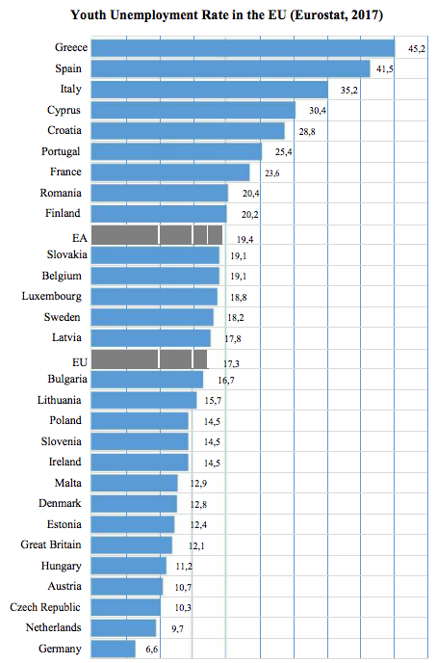
SLOVACCHIA
DISOCCUPAZIONE GIOVANILE:
UNA PIAGA DA SANARE

Slide 19
PERCHE’ NON ALLINEARSI CON LE DIRETTIVE DI ILO, BANCA MONDIALE e OECD
IDEA: APPROCCIO INTEGRATO
Offerta di Lavoro
Domanda di Lavoro !!
“Tutti” istruiti e specializzati, ma senza lavoro: UNDEREMPLOYMENT
Investire per STIMOLARE la domanda di lavoro.

Slide 21
Populismo, euroscetticismo e il deficit democratico: come diminuire la distanza tra l'Ue e i suoi cittadini
Trasparenza, rappresentazione e partecipazione Ue come progetto d’élite, pro-europeo
Identità europea Un’Europa sempre più unita, ma senza una voce unica
Informazione e comunicazione attualità e punti di vista nazionali

Slide 22
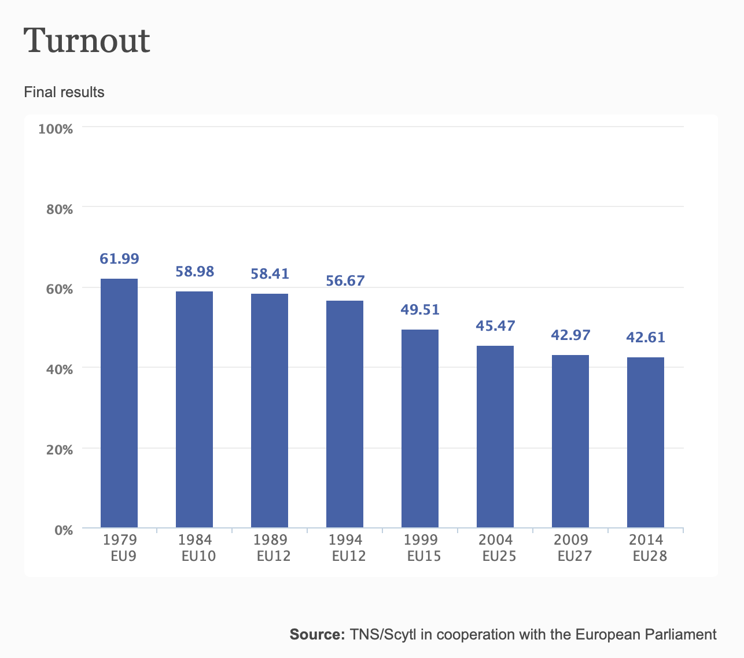
Partecipazione elezioni europee

Slide 23
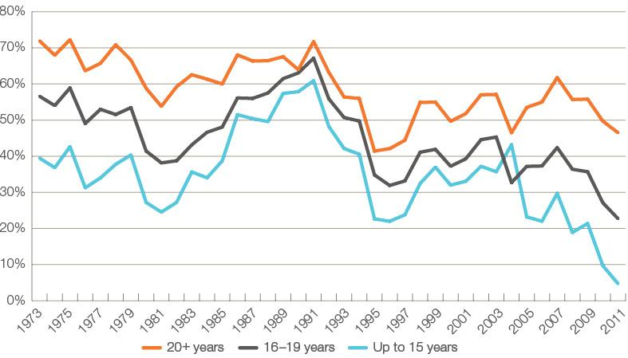
Net support for EU membership by educational attainment
Fonte: IPPR calculations based on Eurobarometer

Slide 24
Populismo, euroscetticismo e il deficit democratico: come diminuire la distanza tra l'Ue e i suoi cittadini
Trasparenza, rappresentazione e partecipazione
Diritto d’iniziativa dei cittadini europei
Comunicazione online
Identità europea
Erasmus per tutte le classi sociali
Definire una leadership europea
Informazione e comunicazione
Programma TV europeo

Slide 25
Migration, border and frontiers
Inclusione delle popolazioni di migranti (Grecia)
•Attitudini verso l’accettazione dei migranti
•Quali conseguenze per politiche già esistenti?
Coesistenza religiosa in Europa (Irlanda)
•Può l’Ismal convivere con i valori cristiani?
•Principali metodi per facilitare il processo

Slide 26
The EU and member states in global affairs: addressing future challenges
Per quanto riguarda le relazioni esterne dell’Unione Europea, è necessaria una maggiore integrazione nella PESC.
Proposte specifiche riguardano:
•Voto a maggioranza nel Consiglio Europeo (Croatia)
•Creare una European Security and Defence Union (Germania)
•Migliorare le capacità militari disponibili (Slovenia)

Slide 27
Il Pacchetto Energetico dell’Unione Europea (Svezia)
•Maggiore integrazione nel mercato dell’energia
•Tre obiettivi principali
Cybersicurezza (Italia)
•Necessità di investimenti più coordinati
• Standards comuni per costruire uno spazio sicuro nell’UE

